Slide 1
Governança Regional Fiscal: Câmaras Técnicas Tributárias em Consórcios Intermunicipais
Eder Brito
Gerente de Projetos
Oficina Municipal
eder@oficinamunicipal.org.br

Slide 2
Escola fundada em São Paulo, no ano de 2002
Educação cidadã para fortalecimento do Estado Democrático de Direito
Capacitação técnica para servidores públicos: regionalização, descentralização e modernização

Slide 3
Fundação política alemã atua no Brasil desde 1969
Konrad Adenauer – Chanceler alemão no pós-Guerra
Defensor do princípio da Subsidiariedade e da Autonomia Local

Slide 4
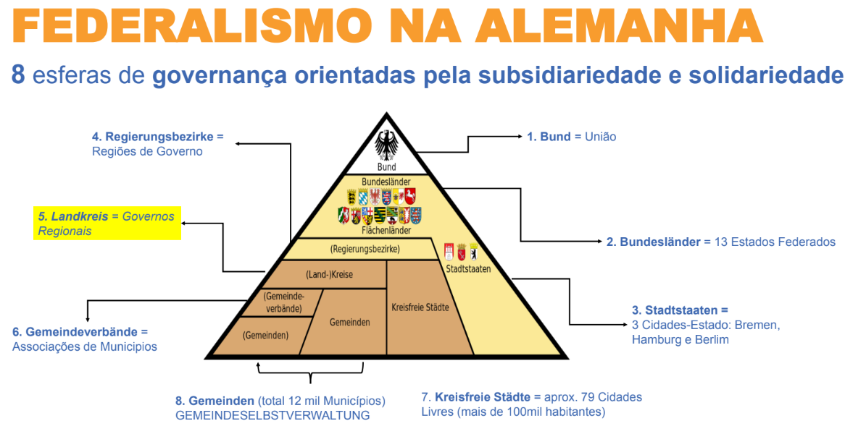

Slide 5
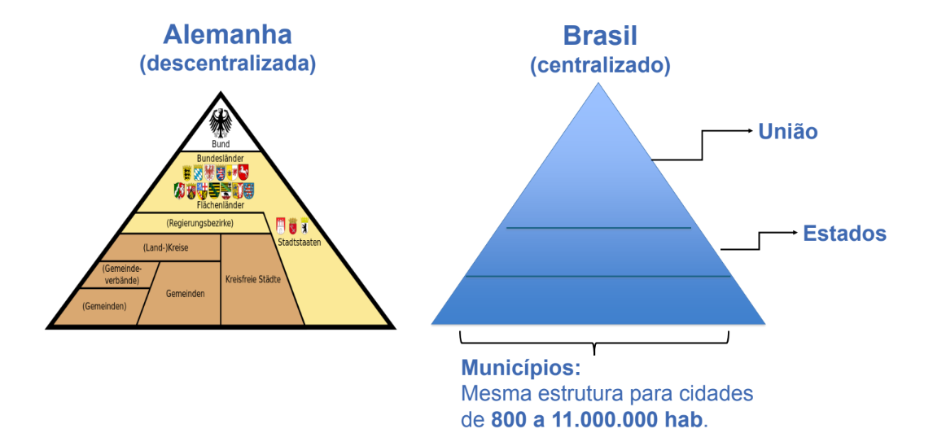

Slide 6
CONSÓRCIOS INTERMUNICIPAIS
Solução para o desequilíbrio federativo brasileiro

Slide 7
GOVERNANÇA REGIONAL
Assembleia de Prefeitos – Aspecto Político da representação democrática regional
Câmaras Técnicas – Aspecto Técnico da gestão pública regional

Slide 8
CÂMARAS TÉCNICAS
Colegiados formalmente criados por Resolução da Assembleia de Prefeitos de um consórcio intermunicipal, ocupados por servidores públicos que atuam em áreas e/ou políticas públicas específicas

Slide 9
CÂMARAS TÉCNICAS TRIBUTÁRIAS
Colegiado de servidores públicos das carreiras fiscais, financeiras, contábeis e tributárias

Slide 10
QUATRO CONSÓRCIOS: 111 Municípios

Slide 11
CÂMARAS TÉCNICAS TRIBUTÁRIAS:
O QUE FAZEM?
Código Tributário “Regional”
Práticas padronizadas regionalmente

Slide 12
CÂMARAS TÉCNICAS TRIBUTÁRIAS:
O QUE FAZEM?
Rede de aprendizado: calendário de formação continuada

Slide 13
CÂMARAS TÉCNICAS TRIBUTÁRIAS:
O QUE FAZEM?
Esforço institucional coletivo de convênio com a Receita Federal

Slide 14
CÂMARAS TÉCNICAS TRIBUTÁRIAS:
O QUE FAZEM?
Padronização de modelos para alteração de legislação municipal

Slide 15
CÂMARAS TÉCNICAS TRIBUTÁRIAS:
O QUE FAZEM?
Economia de escala: compras e licitações compartilhadas

Slide 16
CÂMARAS TÉCNICAS TRIBUTÁRIAS:
O QUE FAZEM?
Capital Político: lideranças ocupam espaços institucionalizados que expandem além das fronteiras municipais

Slide 17
CÂMARAS TÉCNICAS TRIBUTÁRIAS:
O QUE FAZEM?
Plano de Cargos, Carreiras e Salários: diagnóstico da estrutura organizacional

Slide 18
CÂMARAS TÉCNICAS TRIBUTÁRIAS:
O QUE FAZEM?
Sistemas Eletrônicos de Gestão Pública e Gestão Tributária: compartilhamento de boas práticas e aquisições

Slide 19
CÂMARAS TÉCNICAS TRIBUTÁRIAS:
O QUE FAZEM?
Mecanismos, periodicidade e procedimentos de cobrança da Dívida Ativa

Slide 20
CÂMARAS TÉCNICAS TRIBUTÁRIAS:
O QUE FAZEM?
Levantamento periódico de convênios ativos com órgãos estaduais e federais

Slide 21
DESAFIOS
Governança Informal
Dificuldade de diálogo interfederativo
Recursos humanos escassos e específicos

Slide 22
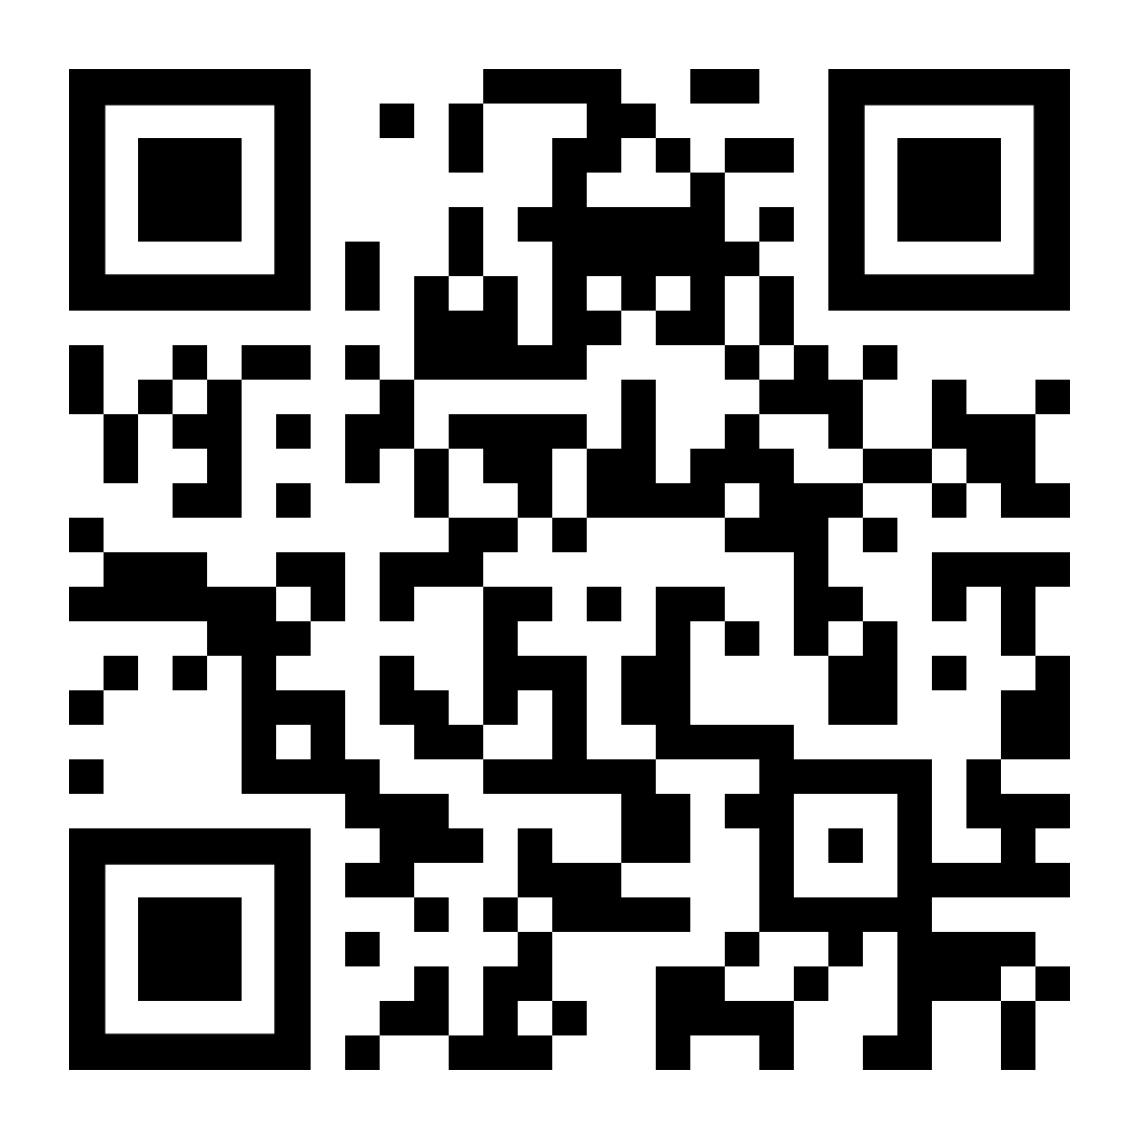
MUITO OBRIGADO!
eder@oficinamunicipal.org.br

